Slide 1

Covid-19 Antioquia
Datos hasta el 23 de Mayo de 2020
Instagram: @datatrooper
Datatrooper

Slide 2
Reporte general
Infectados
Recuperados
Fallecidos
+61
+3
+0
616
367
6
677
Activos
Hospital
UCI
304
4
4
Fuente: INS (Instituto Nacional de Salud)
Fecha: Mayo 23 de 2020
336
Datatrooper

Slide 3
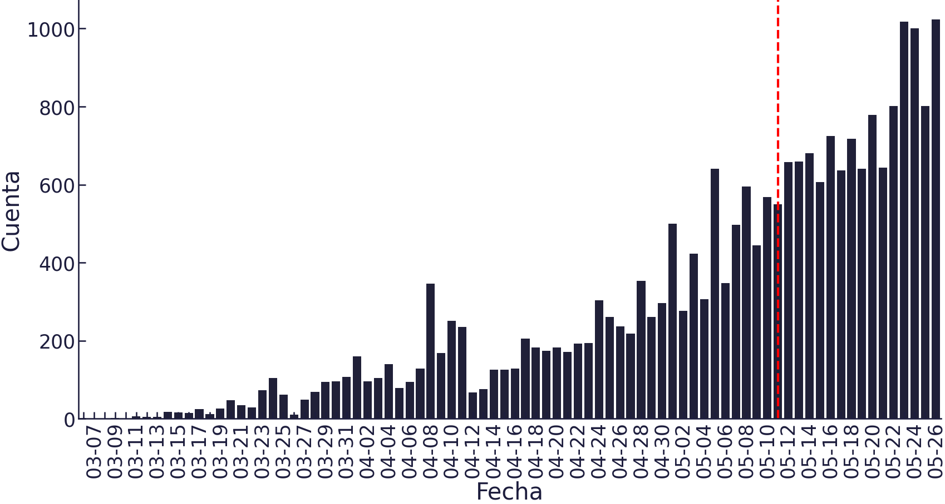
Infectados por día en Colombia
Apertura 11 de Mayo
Fuente: INS (Instituto Nacional de Salud)
Fecha: Mayo 26 de 2020
336
Datatrooper

Slide 4
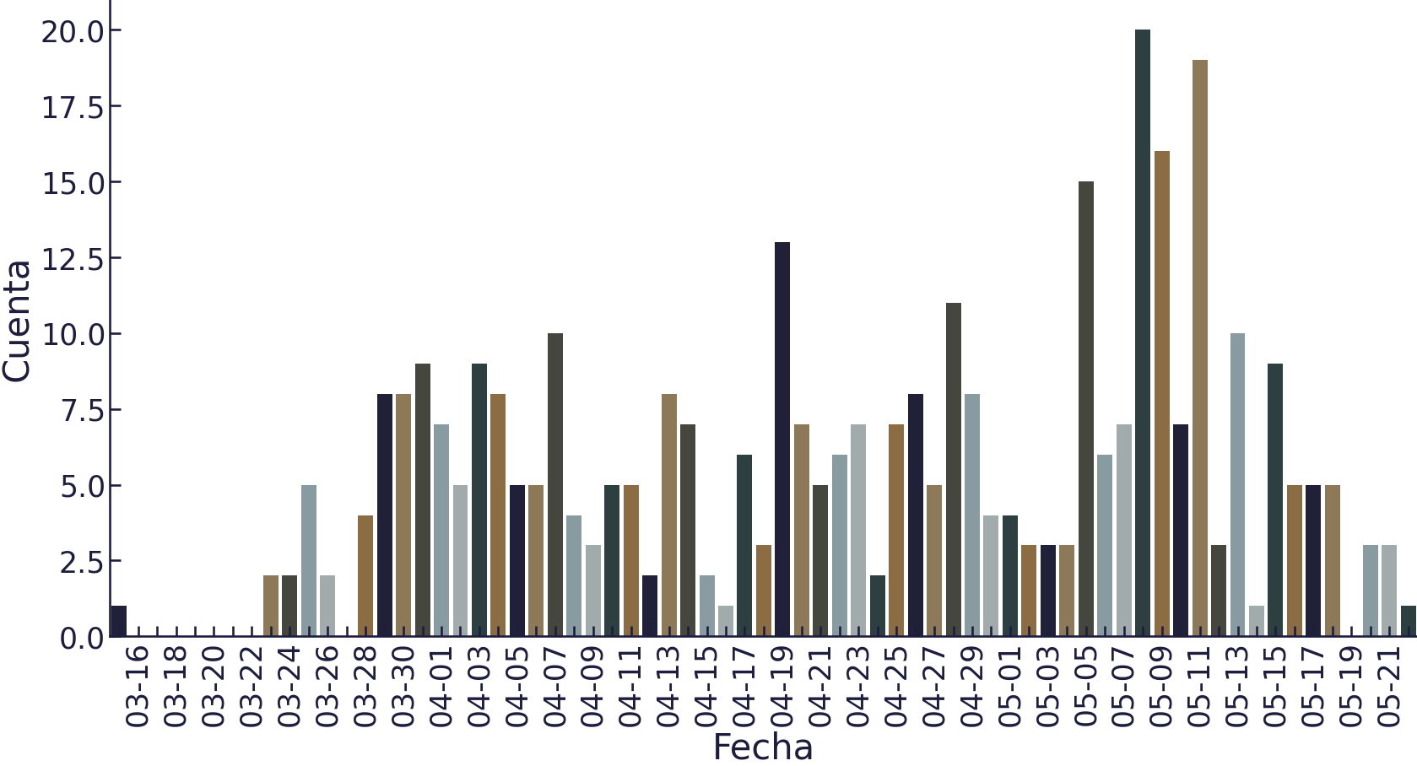
Recuperados por día en Antioquia
Recuperados totales: 367
Fuente: INS (Instituto Nacional de Salud)
Fecha: Mayo 23 de 2020
336
Datatrooper

Slide 5
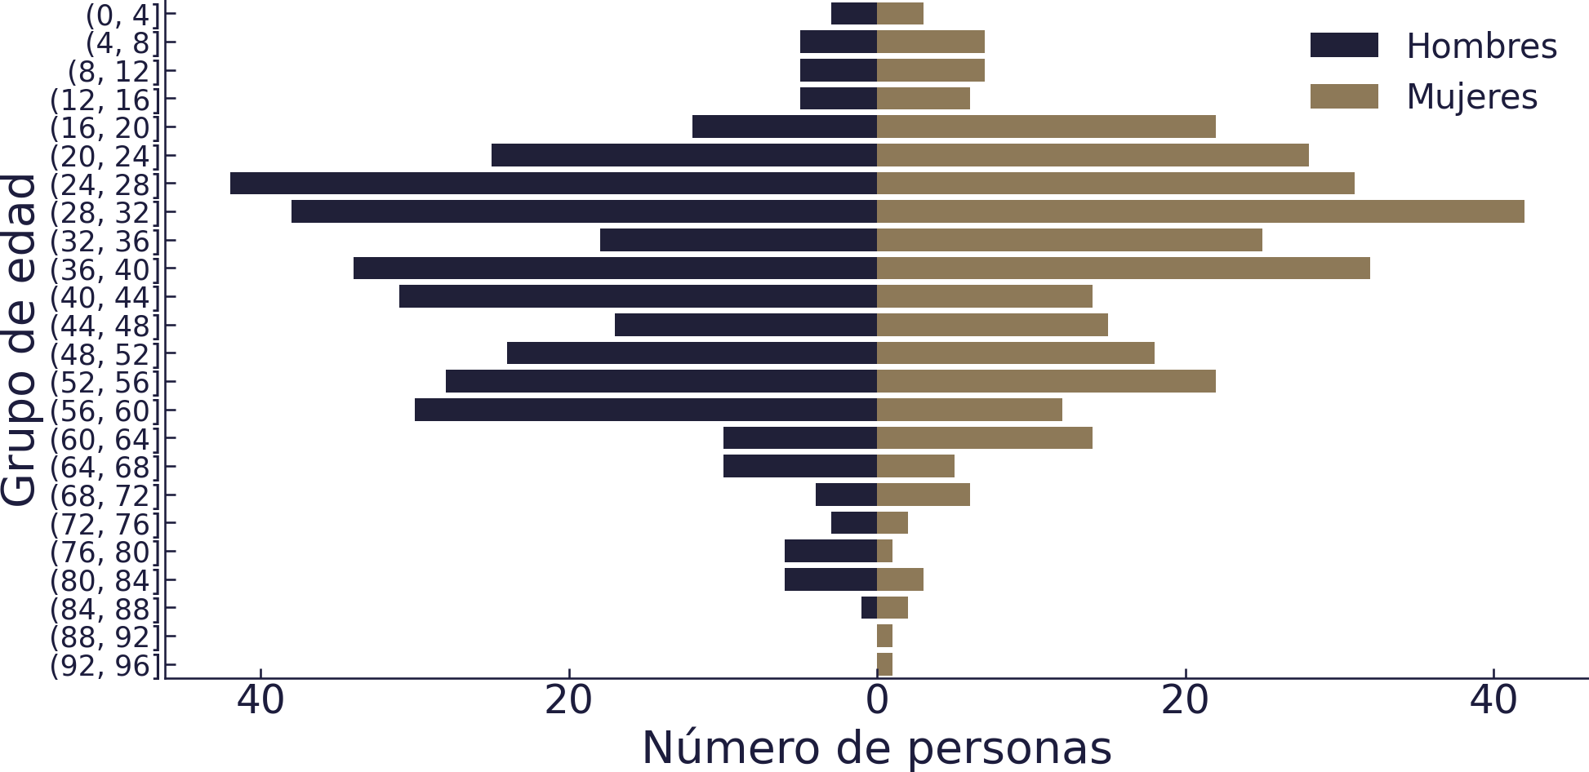
Pirámide poblacional Covid-19 Antioquia
Infectados por rango de edad y genero
Fuente: INS (Instituto Nacional de Salud)
Fecha: Mayo 23 de 2020
336
Datatrooper

Slide 6
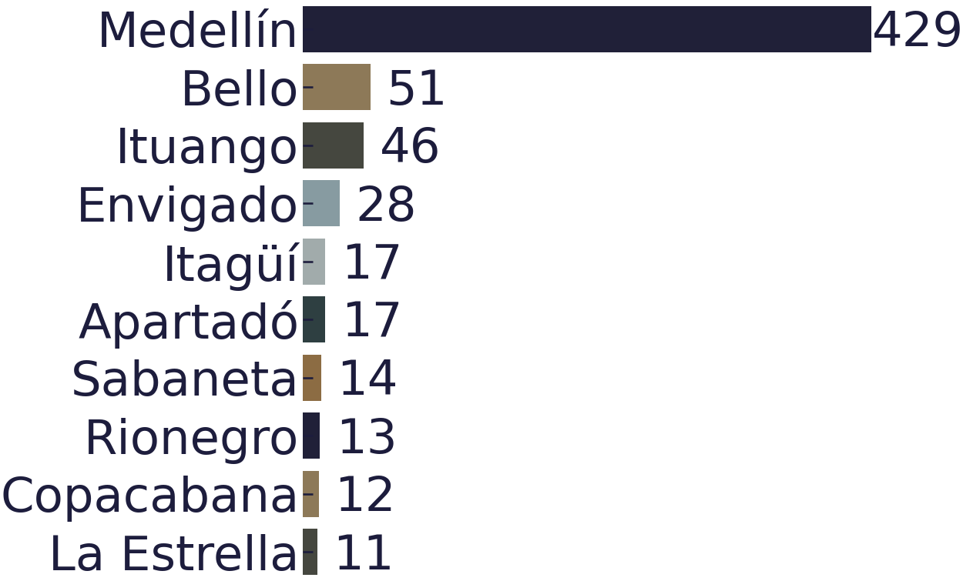
Infectados por ciudad en Antioquia
Número de personas infectadas por ciudad
Fuente: INS (Instituto Nacional de Salud)
Fecha: Mayo 23 de 2020
336
Datatrooper

Slide 7
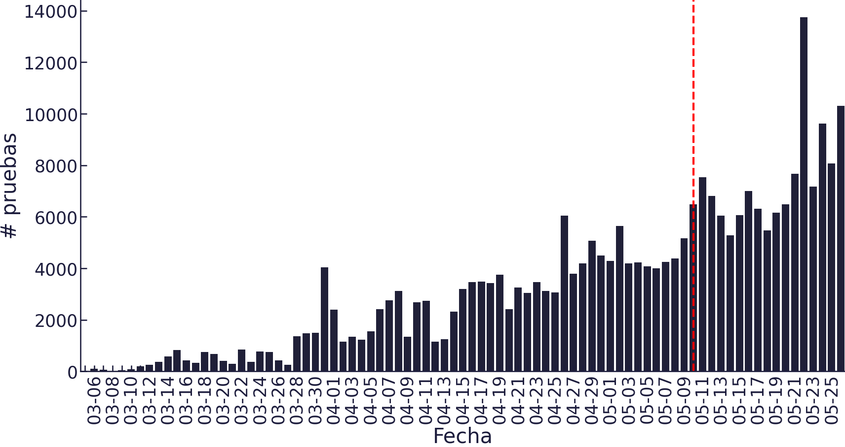
Muestras por día en Colombia
Número de muestras reportadas
Apertura 11 de Mayo
Fuente: INS (Instituto Nacional de Salud)
Fecha: Mayo 25 de 2020
336
Datatrooper

